Slide 1
OBERON a FiskalPRO
(vybrané aspekty prepojenia)
Martin 22.05.2024

Slide 2



Slide 3
Prepojenie OBERON-u s FiskalPRO
  Fiškálne zariadenia FiskalPRO eKasa
  Platobný terminál FiskalPRO
  Na zariadeniach FiskalPRO s operačným sytémom Android možno používať aplikáciu LUKUL – nielen mobilný čašník

Slide 4
Automatické overenie platobnej transakcie
Platba platobnou kartou je rozdelená do dvoch krokov:
  vykonanie platobnej transakcie na pripojenom platobnom termináli
  zaevidovanie a vytlačenie daňového dokladu
V prípade poruchy a následného prerušenia platby je potrebné doklad opätovne zaevidovať (vytlačiť) s typom platby Platobná karta
Tým sa aktivuje funkcia na automatické overenie platobnej transakcie, ktorá verifikuje, či bola platobná transakcia vykonaná, alebo zamietnutá
Ak sa doklad len vytlačí, transakcia bola vykonaná, ak je zákazník vyzvaný k platbe (k priloženiu karty), transakcia nebola vykonaná

Slide 5
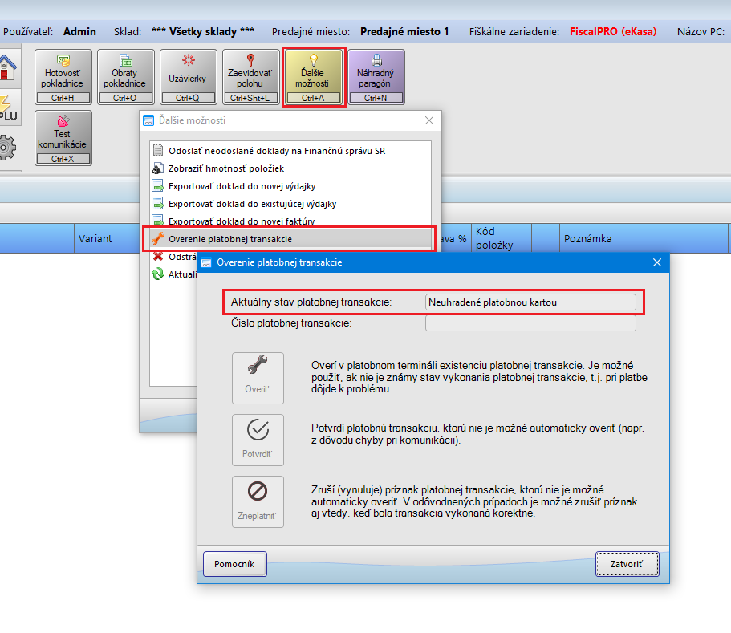
Automatické overenie platobnej transakcie

Slide 6
Manuálne overenie platobnej transakcie
Ak pri automatickom overení dôjde k chybe (napr. zariadenie neodpovedá), vo formulári Overenie platobnej transakcie (Pokladnica OBERON, tlačidlo Ďalšie možnosti, Overenie platobnej transakcie) sa možno pokúsiť platobnú transakciu opätovne overiť (tlačidlo Overiť)
Tu možno platobnú transakciu aj potvrdiť (tlačidlo Potvrdiť), a to napr. v prípade, že zákazník potvrdí vykonanie platby na základe SMS notifikácie a pod.
Ak platba nebola vykonaná, je možné príznak platobnej transakcie zrušiť (tlačidlo Zneplatniť)

Slide 7
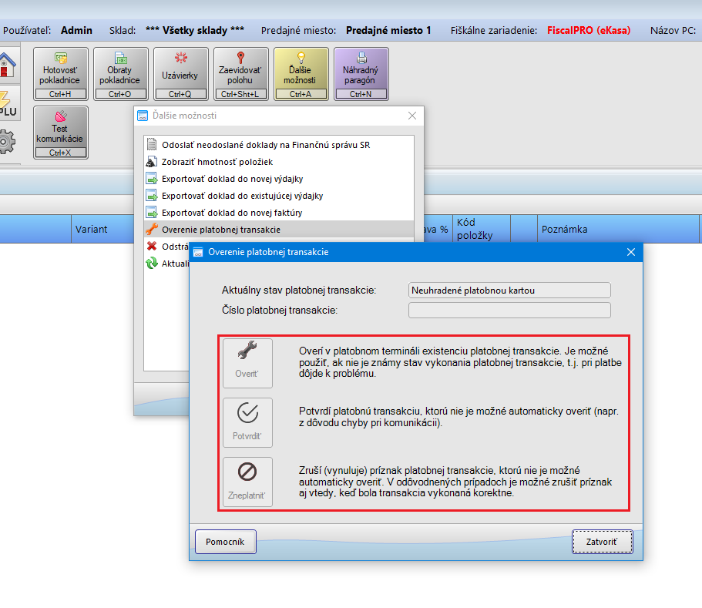
Možnosti formulára Overenie platobnej transakcie

Slide 8
Zrušenie príznaku platobnej transakcie
V odôvodnených prípadoch možno zneplatniť príznak platobnej transakcie (tlačidlo Zneplatniť) aj vtedy, keď bola transakcia vykonaná
Ide o situácie, keď po vykonaní transakcie dôjde k chybe pri zaevidovaní (tlači) dokladu do systému eKasa a je nevyhnutné doklad v Pokladnici OBERON opraviť (napr. je chybne uvedená sadzba DPH)
Pri opätovnom zaevidovaní opraveného dokladu Pokladnica OBERON vyzve zákazníka na opätovnú platbu kartou
Následne možno postupovať dvoma spôsobmi:
  stornovať pôvodnú platbu a vykonať platbu opätovne
  dočasne zakázať zariadenie typu platobný terminál v OBERON-e, zaevidovať doklad a zariadenie opätovne povoliť

Slide 9
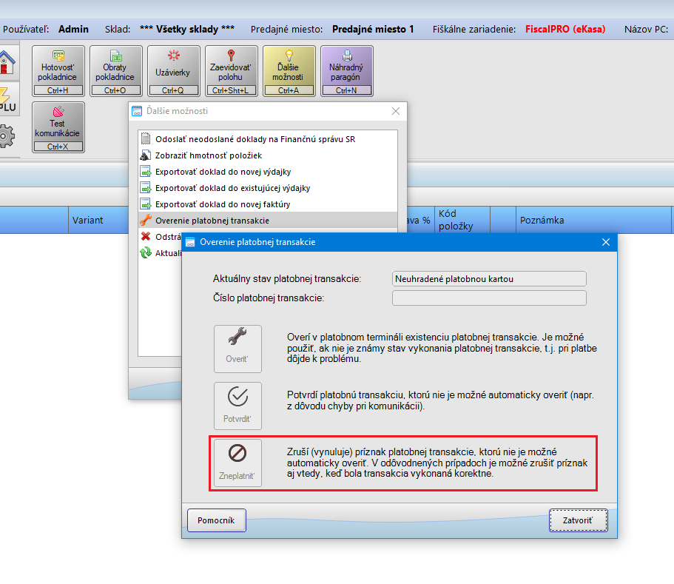
Zrušenie príznaku platobnej transakcie

Slide 10
Automatické overenie zaevidovania dokladu
Ak sa pokladničný doklad nezačal tlačiť, nie je zrejmé, či bol vo fiškálnom zariadení (CHDÚ) zaevidovaný, alebo nie
Vtedy je potrebné doklad opätovne zaevidovať (vytlačiť) – aktivuje sa funkcia automatického overenia zaevidovania dokladu vo fiškálnom zariadení (CHDÚ)
Ak bol doklad vo fiškálnom zariadení (CHDÚ) zaevidovaný, v Pokladnici OBERON sa uzatvorí, ak nebol, opätovne sa zaeviduje (vytlačí)

Slide 11
S dokladom nie je možné pracovať
Názov účtu je zobrazený červenou farbou – červená farba informuje o probléme pri zaevidovaní (tlači) dokladu
Ak nebolo možné doklad opätovne zaevidovať (vytlačiť), možno v Pokladnici OBERON použiť funkciu Odstránenie príznaku o vykonávaní zaevidovania dokladu (tlačidlo Ďalšie možnosti)
Problém môže byť signalizovaný napr. takýmto hlásením: Položku nie je možné upraviť, pretože tento doklad už mohol byť do fiškálneho zariadenia zaslaný a teda zaevidovaný. Pokúste sa doklad opätovne zaevidovať (vytlačiť) - vtedy sa automaticky overí, či predchádzajúce zaevidovanie bolo korektné

Slide 12
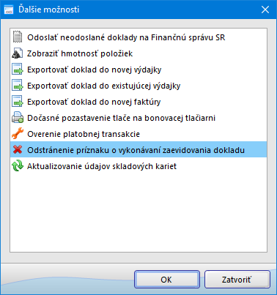
Odstránenie príznaku o vykonávaní zaevidovania dokladu (Pokladnica OBERON, tlačidlo Ďalšie možnosti)

Slide 13
Zariadenia FiskalPRO 2 v 1
Ak sa používajú zariadenia FiskalPRO 2 v 1 (fiškálne zariadenie + platobný terminál), sú dôležité 3 nastavenia:
Zariadenia FiskalPRO, ktoré predstavujú tak platobný terminál, ako aj fiškálne zariadenie (2 v 1), musia byť tak v režime fiškálneho zariadenia, ako aj v režime platobného terminálu (musia mať zapnuté aj platobné funkcie)

Slide 14
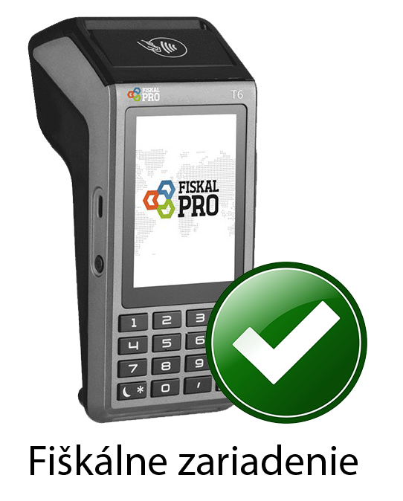

Zariadenia FiskalPRO 2 v 1

Slide 15
Zariadenia FiskalPRO 2 v 1
V ďalšom kroku je potrebné nastaviť, aby sa príkaz na platbu kartou neposielal zo zariadenia, ale z OBERON-u
Uvedené nastavenie sa vykonáva odlišne na zariadeniach FiskalPRO s Androidom a ostatných zariadeniach bez Androidu

Slide 16
Zariadenia FiskalPRO s Androidom
Pri týchto zariadeniach je na nastavenie posielania príkazu na platbu kartou z OBERON-u a nie zo zariadenia potrebné v ponuke FiskalPRO Manager, INTERPRETER začiarknuť pole Zakázať platobný terminál v prípade platby kartou pri uzavretí dokladu cez interpreter (FTCLOSE); pri zapnutí režimu platobného terminálu sa postupuje podľa návodu dodávateľa

Slide 17
Zariadenia FiskalPRO bez Androidu
Na zapnutie režimu platobného terminálu (popri režime fiškálneho zariadenia) sa nastavuje lokácia na hodnotu 0 (6212=0)
Na nastavenie posielania príkazu na platbu kartou z OBERON-u a nie zo zariadenia sa nastavuje lokácia 6408 na inú hodnotu ako 2, napr. 99 (6408=99)
Po nastavení lokácií je potrebné zariadenie reštartovať

Slide 18
Zariadenia FiskalPRO 2 v 1
V treťom kroku je potrebné zariadenie pridať medzi zariadenia v systéme OBERON aj ako platobný terminál (nestačí ho pridať len ako fiškálne zariadenie)

Slide 19
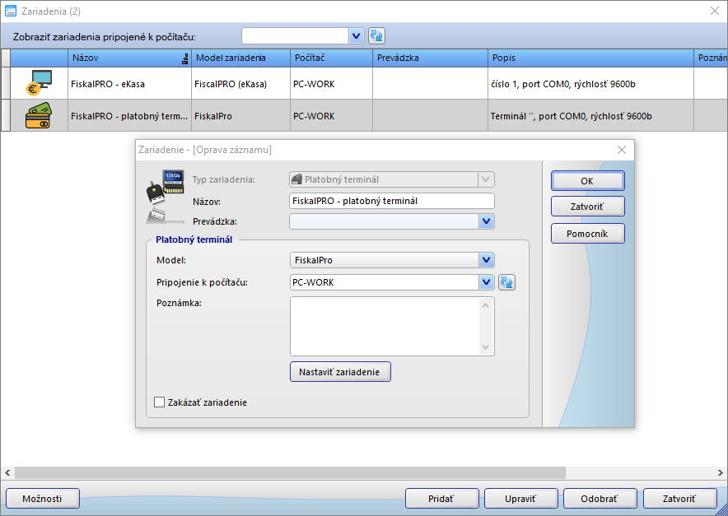
Pridanie zariadenia FiskalPRO ako platobného terminálu (ponuka Servis, Zariadenia)

Slide 20
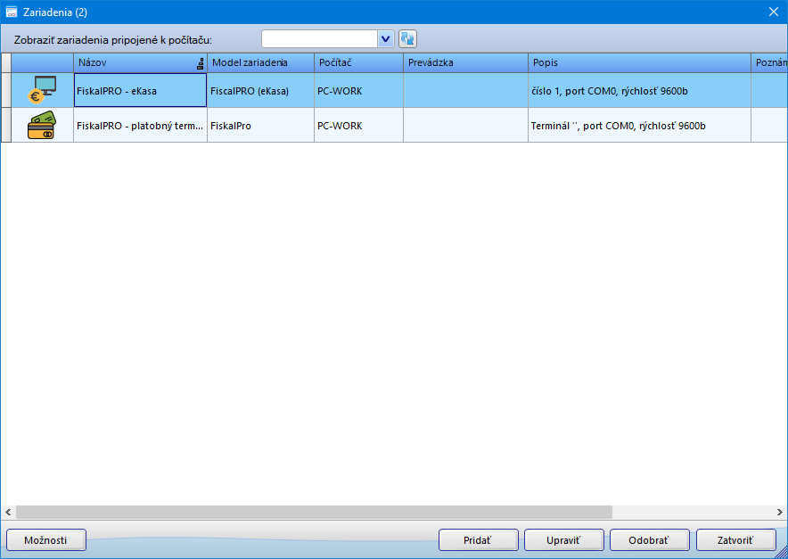
Zariadenie FiskalPRO pridané ako fiškálne zariadenie aj platobný terminál

Slide 21
Ďakujem za pozornosť.
Pavol Žiak, konateľ
EXALOGIC, s.r.o.
E-mail: ziak@exalogic.sk

